Slide 1
Основні випадки чергування у – в, і - й
Підготувала
вчитель української мови
Бугай Л.І.

Slide 2
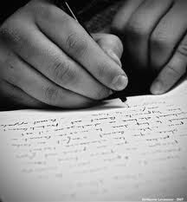
Привіт!
Мене звуть Тарасик. Я хочу з тобою познайомитися. Мені 10 років. Якось я був у великому місті. Там катався в трамваї й тролейбусі, їв торт й тістечка, пив в кафе чай й лимонад. Потім ми ходили у аквапарк. Там я з батьками плавав в басейні, стрибав в воду з вишки та з’їжджав з гірок. Було дуже весело. Якщо хочеш зі мною листуватися, пиши.
Тарасик.

Slide 3
чергування у—в, і—й | знайшов у конспекті; ліс і степ
постфікси -ся, -сь у дієсловах | знайшовся кіт, знайшлись охочі
варіанти прийменників з, із, зі, зо, уві, вві | уві сні; зі споду, із захватом
частки би, б, же, ж | хотіла б, взяв би, там же, такі ж

Slide 4
Уживаємо У (у)
На початку речення перед приголосним звуком
У страху очі великі.
Якщо попереднє слово закінчується на приголосний звук
З телячим хвостом у вовки не сунься.
Після паузи (позначеної комою)
Не голодна корова, у якої під ногами солома.

Slide 5
Уживаємо В (в)
На початку речення перед голосним звуком
В усякім подвір'ї свої повір'я.
Якщо попереднє слово закінчується на голосний звук
Узувся в мої чоботи, та мене й лає.

Slide 6
Уживаємо І (і)
На початку речення
І баран буцне, як зачепити.
Після приголосного
Пес і собака – вдача однака.

Slide 7
Уживаємо й
Якщо попереднє слово закінчується на голосний звук
Крукові й мило не поможе.

Slide 8
Вставити пропущені у – в, і – й.
Він . швець, . жнець, . на дуді грець.
Молодість . мудрість на одному стільці не сідають.
. сякий кулик до свого озера звик.
Що . ріці, то ще не . руці.
Не клади йому пальця . рот.
. чужу душу не влізеш.
Кожному не . годиш.
. нас так ведеться, що хата віником мететься.

Slide 9
У першу колонку треба виписати слова, в яких не може відбуватися чергування у — в, а в другу — слова, в яких чергування може відбуватися.
Враження Установа
увага указ
вперше уява
улітку врожай
вправа університет

Slide 10
Порівняйте і запишіть. Зробіть висновки про вживання у-в, і-й.
Наш учитель — наша вчителька
поїхав у Київ — поїхали в Ялту
сад і город — моря й озера

Slide 11
У всякого своя доля
І свій шлях широкий:
Той мурує, той руйнує,
Той неситим оком
За край світа зазирає –
Чи нема країни,
Щоб загарбать і з собою,
Взять у домовину.
Той тузами обирає
Свата в його хаті,
А той нишком у куточку
Гострить ніж на брата.
А той, тихий та тверезий,
Богобоязливий,
Як кішечка, підкрадеться,
Вижде нещасливий
У тебе час та й запустить
Пазурі в печінки, -
І не благай: не вимолять
Ні діти, ні жінка…

Slide 12
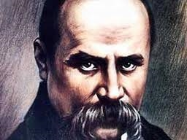

Slide 13
Наші предки
Ми (у, в) країнці. А нашими предками були
слов’яни. Жили вони спочатку (у, в) лісах, полювали на звірів, ловили (у, в) озерах рибу. Потім стали розводити худо­бу, вирощували хліб. Навчилися (у, в) сяких ремесел. Слов’яни вірили (у, в) багатьох богів. Вірили наші пред­ки, що існують нечисті сили: лісовики, домовики, ру­салки. Слов’яни ділилися на окремі племена. Біля Києва жили поляни, а далі назад — древляни. Кожне плем’я мало свої землі (і, й) свого князя. Пізніше сло­в’янські племена згуртувались навколо Києва (і, й) утворили свою державу — Київську Русь.
(За М. Грушевським)

Slide 14
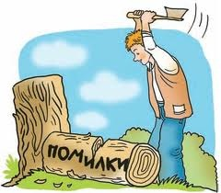
Виправте допущені помилки. Обґрунтуйте свої відповіді.
Олексій ввійшов в хату;
у обох сестер; в другому рядку; стрибнув в воду; Оля і Інна; Оксана й Юрій; поїзд прибув в Варшаву;
тобі й йому;
ось й зима.

Slide 15
Працю …чителя ні з чим не можна порівняти. Ткач ...же через годину бачить плоди своєї роботи. Сталевар через кілька годин радіє вогненному потоку металу. Хлібороб через декілька місяців може милуватися колосками … жменею зерна, що вирощене … полі. А …чителеві необхідно старанно працювати цілими роками, для того, щоб угледіти результат творіння свого. Буває, … десятиріччя минають … починає ледве-ледве випливати те, що ти задумав. Нікого так часто не відвідує почуття задоволення, як …чителя. Кожна крихітка людської краси
твоєї – то його недоспані ночі, сиве волосся. Часто … чителеві подумати про себе ніколи, адже змушений дбати про інших. Праця педагогів – це дуже напружена праця серця … творчість розуму.
(В. Сухомлинський)

Slide 16
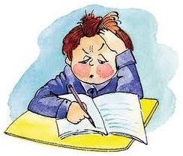
Домашнє завдання:
§ 23
І група /4-6 балів/ : Вправа 341
ІІ група /7-12 балів/: Написати 6-7 висловлювань про працю, яка, на вашу думку, найцінніша та найважча. Поясніть, чому саме її необхідно поважати й цінувати . У процесі роботи дотримуйтеся правил чергування у-в, і-й.

